Slide 1
Аудиоплеер
Бшоян А.

Slide 2
КАКИЕ ПРОБЛЕМЫ МЫ РЕШАЕМ
На многих Android телефонах встроенный плеер очень плохой или отсутствует
Нужно скачивать сторонние приложения с рекламой
Сложно найти простой, бесплатный плеер без лишних функций

Slide 3
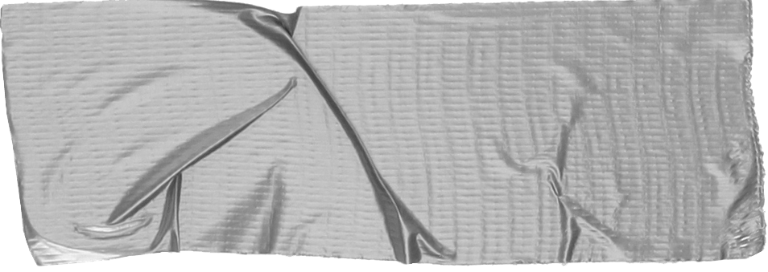

1. Технический стек
Выберите одну из стратегий мгновенного привлечения внимания: неожиданный факт, эмоция или простое заявление.
Android Studio
Удобное место для разработки мобильных приложений
Kotlin
Современный ЯП
GitHub
Контроль версий

Slide 4
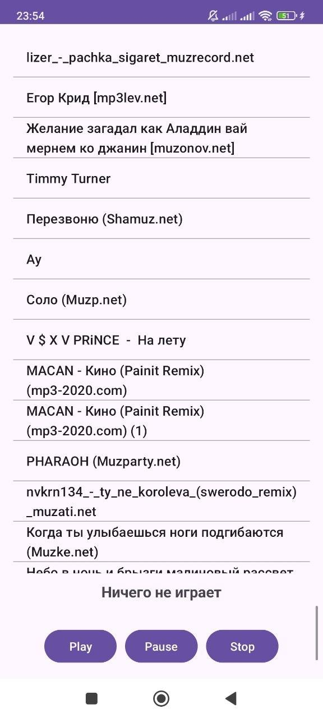
первая версия
Совет
Без подошвы тапочки — это просто тряпочки.

Slide 5
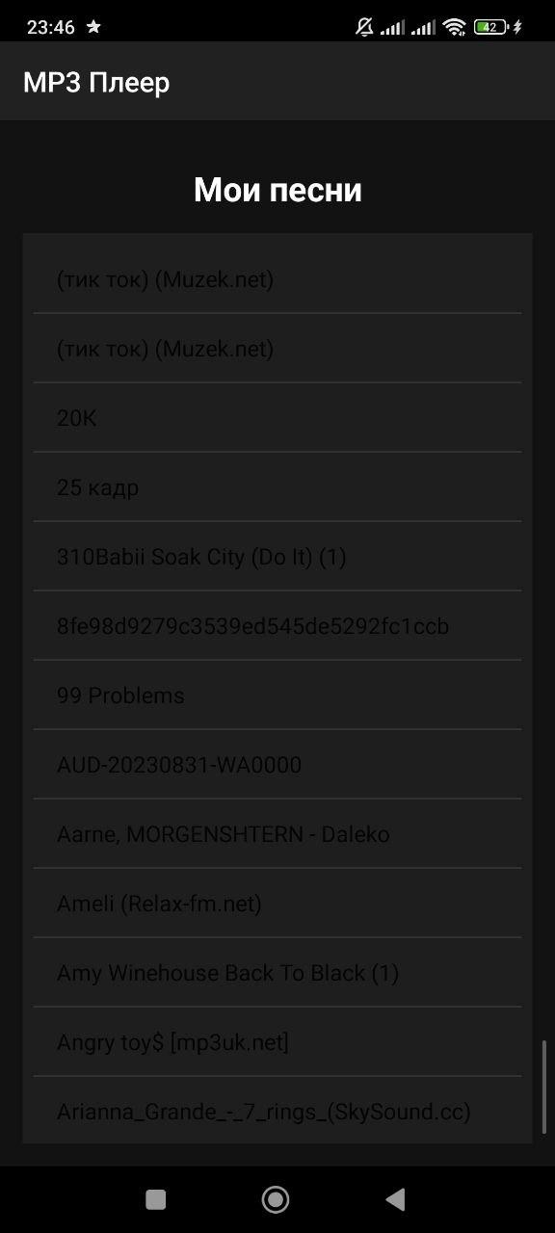
главный экран
Совет
Сила – не в бабках. Ведь бабки – уже старые.
(блин черное на черном )

Slide 6
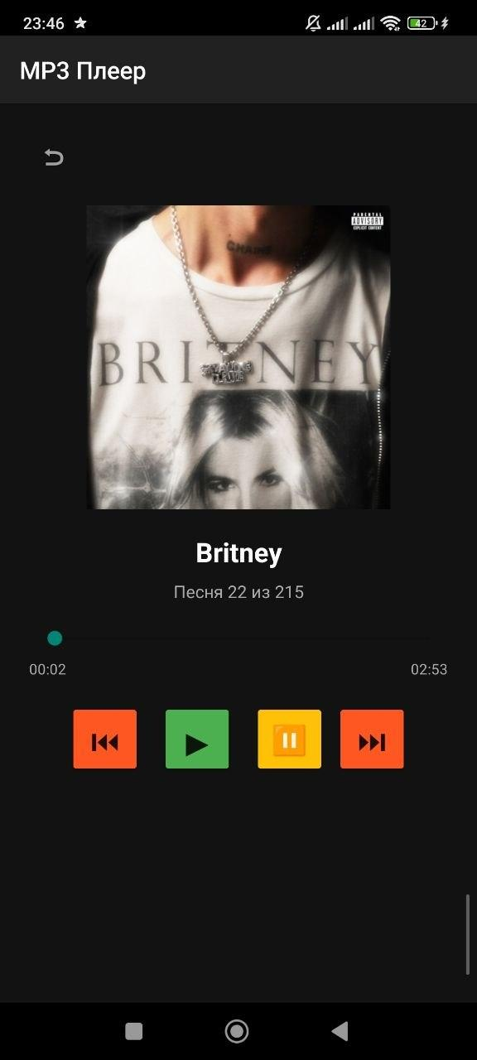


Slide 7
заключение за эту неделю я изучил kotlin и научился минимально с ним работать
Совет
Никогда не делай одновременно много дел — можно обделаться

Slide 8
СПАСИБО ЗА ВНИМАНИЕ

